Slide 1


Управление развитием СЭД как комплексный процесс
Вебинар июнь 2026
Долматова Е.В.
06.2026
Руководитель группы методической поддержки проектов

Slide 2


О чем поговорим
В рамках вебинара будут рассмотрены следующие вопросы:
Участники процесса развития СЭД
Владелец процесса
Регламентация процесса «Управление развитием СЭД как комплексный процесс»
  Сбор требований
  Валидация требований
  Дорожная карта
  Управление бюджетом на развитие СЭД
  Управление ресурсами
  Реализация дорожной карты

Slide 3
Пример дорожной карты развития СЭД
1 полугодие
2 полугодие
СЭД задачи «МЭДО»
% 60
СЭД шаблоны ОРД
Требования №№: 78, 80-85
СЭД задачи «Работа с письмами»
% 10
Требования №№: 156, 708
СЭД процесс исполнения поручения
Оперативные изменения
Требования №№: 205, 304
СЭД_Смежные системы
Требования №№: 1_93, 1_103
Оперативные изменения
I кв
II кв
III кв
IV кв

Slide 4
Участники процесса
Владелец ДО
Управление документооборотом
Согласование требований к СЭД
Блок ИТ
Управление внедрением СЭД
Управление разработкой, тестированием
Участники ДО
Формирование требований
Приемка реализации
Согласование требований
Обеспечение интеграций со смежными системами
Релизная политика

Slide 5
Участники процесса.
Открытые вопросы
Кто владелец процесса развития СЭД?
Кто владелец бюджета?
Кто ответственный за обучение?
Заинтересованное структурное подразделение. Может быть ДО или ИТ.
Вариант 1. Бюджет на развитие СЭД выделен владельцу процесса ДО
Вариант 2. Бюджет на развитие СЭД выделен владельцу процесса эксплуатации СЭД
Вариант 3. Бюджет выдается конкретному подразделению, чьи требования включены в дорожную карту
Заинтересованное структурное подразделение. Может быть ДО или ИТ.
Кто осуществляет сквозной контроль?
Аппарат управления
Владелец процесса ДО

Slide 6
Регламентация процесса развития СЭД
Общая часть
Общие принципы работы с регламентом (кто инициирует актуализацию, кто ответственный, правила коммуникаций, конфликт интересов)
Владелец процесса
Рабочая группа
Бюджетирование
Регламент утверждается приказом по организации
Работа с требованиями
Сбор требований
Валидация требований
Оценка плановых затрат
Реализация дорожной карты
Формирование дорожной карты
Реализация дорожной карты
Актуализация дорожной карты
Контроль реализации дорожной карты

Slide 7
Регламент. Общая часть
Владелец процесса
Владелец регламента
Обязательные согласующие
Подписание
Правила внесения изменений
Рабочая группа
Состав рабочей группы
Требование к участникам
Правила работы рабочей группы (когда заседание, кто инициирует, правила голосования)
Бюджетирование
Владелец бюджета
Управление бюджетом

Slide 8
Регламент.
Работа с требованиями
Сбор требований
Кампания по сбору требований
Принципы формирования требований к СЭД
Кто и как выдвигает требования
Валидация требований
MVP (требование законодательства, нет альтернативного способа выполнения, максимально востребованно большим количеством участников/во многих процессах и т.п.)
Есть альтернативное решение, но не комфортно работать
Приоритизация
Оценка плановых затрат
Предварительная оценка трудозатрат
Ресурсный план

Slide 9
Кампания по сбору требований
1 месяц
1 месяц
СЗ о сборе требований в подразделения
СЗ о направление требований
СЗ об утвержденной дорожной карте
Свод требования
Предварительная оценка чел-часов
Заседание РГ
Возможен сбор требований путем внесения информации в интерактивном режиме в различных информационных системах коллективной работы

Slide 10
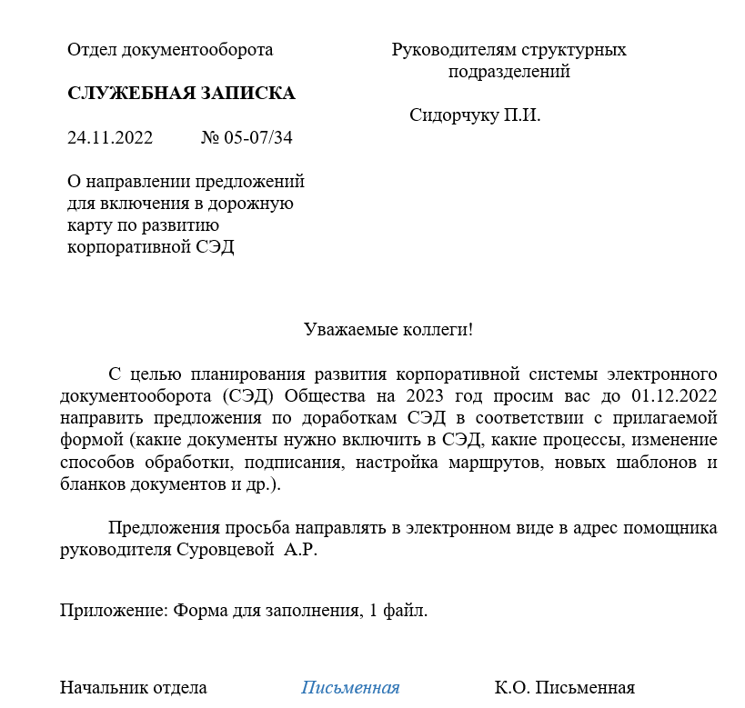
Пример служебной записки
Целесообразно направить и форму для описания требований к системе

Slide 11
Принципы работы с требованиями
Требования к составу рабочей группы экспертов по валидации требований
Объединение разрозненных требований в комплексные, как внутри одной функциональной области, так и нескольких
Формирование требований на блоки, которые будут реализовываться различными командами (силами организации, силами подрядчика, если несколько подрядчиков, то с учетом этой особенности)
Формирование резерва требований, на случай отказа владельца требования от реализации требования, включенного в состав дорожной карты
Управление требованиями:
  Какие требования в какой очередности будут реализованы. Информация влияющая на принятие решения:
    Ресурсы на реализацию. Наличие и сроки действующих контрактов. Сроки заключения новых контрактов или выход эксперта необходимой квалификации. Наличие возможности у функционального заказчика в приемке данного требованиями. И вопрос обучения. Если доработка массового характера необходимо заблаговременно обучить пользователей, плюс сроки на разработку обучающего материала.

Slide 12

Примерные состав рабочей группы
Методолог в части документооборота
Аналитик (можно несколько аналитиков по различным функциональным областям СЭД)
Аналитик смежных систем, СЭД интегрируется
Разработчик (можно несколько разработчиков по различным функциональным областям СЭД)
Эксперт ИТ (управление релизами, компетенция по внедрению с организации)
Представители функциональных блоков инициаторов требований
Обязательно взаимозаменяемость участников РГ и своевременная актуализация состава

Slide 13
Формирование дорожной карты
Принцип формирования «Объем человеко-часов»
Есть верхнеуровневое значение, определенное ответственным за эксплуатацию системы, которое может быть освоено в течение календарного года
Выделяем несколько приоритетных направлений развития СЭД на год и набираем под эти объемы требования
Принцип формирования «Бюджет»
Верхнеуровневый бюджет. Работает аналогично как с часами, но если бюджет выделяют сами функциональные заказчики(структурные подразделения), то в данном случае дополнительно смотрим трудозатраты – можно ли эти работы освоить.

Slide 14
Этапы формирования дорожной карты
Проект ДК
Валидиция требований
Оценка проекта ДК
Проработка проекта ДК блоком ИТ
Оценка стоимости работ
Согласование ДК
Согласование проекта ДК РГ по развитию
Информирование структурных подразделений о проекте ДК
Приоритизация
Учтены планы развития смежных систем
Контрактование
Допусловия для реализации требований
Отработка замечаний в рамках проекта ДК
Утверждение ДК
Утверждение ДК приказом
Публикация ДК
Контроль реализации
+ планирование отпусков с учетом загрузки в рамках реализации ДК

Slide 15
Контроль дорожной карты
Не приступил функциональный блок к проработке требований согласно плана: или замена равноценным по времени в рамках утвержденной ДК или замена из Резерва
Своевременная проработка требований
Актуализация ДК с учетом бэклога и оперативных доработок
Установка релизов
Своевременная разработка
Информирование об изменения, обучение
Резерв -требования, которые не вошли в дорожную карту, но было бы хорошо их реализовать если будет соответствующая актуализация ДК

Slide 16
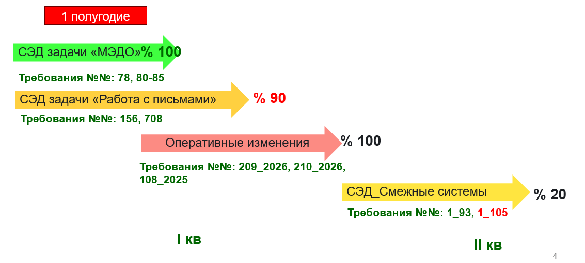
Элементы контроля
Отчеты
Ежемесячные для РГ
Ежеквартальные руководства
По статусу разработок для РГ
По статусу аналитики с функциональными блоками для РГ
Финансовый контроль
Согласование оплат
Согласование актов
Финансовые отчеты
Замена требования, функциональный блок отменил требование

Slide 17
Управление бюджетом
Бюджетная политика организации
Бюджет выделен владельцу процесса (эксплуатации СЭД
или процесса ДОУ)
Бюджет выделен функциональным блокам
Что делаем если средства фактические на разработку превысили плановый ресурс
Что делаем если функциональное структурное подразделение внесли существенные изменения в требование и превысили плановый бюджет
Возможно ли перераспределение бюджета между функциональными структурными подразделениями
Что делаем если не доиспользовали плановый бюджет
Допустимо ли превышение бюджета? Правила организации дофинансирования

Slide 18
Управление ресурсами
Формирование рабочей группы,
  Требования к экспертам в части компетенции
  Требования к экспертам в части занятости в деятельности РГ
  Требования к замещению на случай отсутствия
Правила замещения на период отсутствия
Правила проведения заседаний РГ (кворум, право вета, право решающего голоса)
Планирование отпусков сотрудников с учетом активности в рамках реализации дорожной карты
Правила актуализации состава РГ
  Увольнение
  Смена компетенции эксперта
  Пересмотр состава РГ (основание, периодичность)

Slide 19
Реализация дорожной карты
В какой срок и кто инициирует проработку частного технического задания на требования по блокам с учетом графика
Как поступаем в случае нарушения сроков. Учитываем причину срыва сроков
Можно ли задержать срок проработки ЧТЗ? Какой срок критичный, после чего:
  Исключение из дорожной карты
  Перемещение на другие сроки в рамках дорожной карты
  Иное
Организация тестирования релизов
Организация приемочного тестирования и актирования
Штрафные санкции по договорам
  В случае задержки со стороны заказчика
  В случае задержки со стороны исполнителя
  Порядок выплаты, чей бюджет. Если за счет выплаты штрафных санкций сумма бюджета снижается, что делаем с требованиями дорожной карты, на которые не хватит денег

Slide 20
В заключении
Регламент развития СЭД позволяет:
  Владелец процесса
  Коллегиальная ответственность
  Формализовать коммуникации
  Сократить разногласия в части реализации требований
  Повысить эффективность разработки
  Эффективное управление бюджетом
Требуется помощь в разработке регламента, аудита процесса работы по развитию СЭД или аудита процесса документооборота центр проектных технологий может помочь
Consult@1c.ru

Slide 21



Благодарим за внимание!
Фирма «1С», июнь 2026 г.
Consult@1c.ru
Notes:
Завершающий слайд. Чтобы сделать его используйте шаблон приведенный далее. Дополните рисунком и текстом

